Slide 1
ΑΣΚΗΣΗ 7

Slide 2
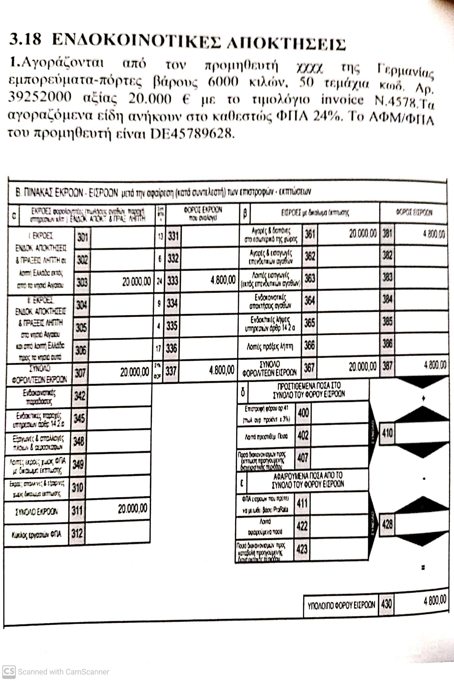

Slide 3
